Slide 1

Кейс VK · Учи.ру · Продуктовое discovery
Родитель на Учи.ру:
из наблюдателя в участника
Исследование, мини-сервис «Семейный пульс», прототип и система метрик
Анастасия Щугарева · продуктовый аналитик · сентябрь 2026
Notes:
Тема: как превратить родителя на Учи.ру из наблюдателя в участника учёбы ребёнка. Покажу исследование, решение, прототип и результаты теста.

Slide 2
Родитель платит, но его не видно
Контекст платформы
15+ млн
6,2 млн
20 в день
учеников, около 10 млн активных в месяц
родителей на платформе
бесплатных заданий после 16:00, дальше — подписка от 290 ₽ в месяц
Кабинет родителя отвечает на вопрос «что происходит». На вопрос «что мне с этим делать» — нет. Родитель смотрит график, закрывает приложение и возвращается, когда ребёнок упёрся в лимит и просит купить подписку.
Родитель на Учи.ру · 2
Источники: VK, 01.09.2026; описание тарифов Учи.ру

Slide 3
В аккаунте родителя сидит ребёнок
Классификатор сессий, обученный на пилоте PIN-входа, ROC-AUC 0,93
58%
входов в родительский аккаунт делает ребёнок
82%
минут в родительском аккаунте — тоже ребёнок
Ребёнок заходит после школы и решает задания. Родитель — после 19:00, на пару минут, смотрит статистику.
Родитель на Учи.ру · 3
Notes:
Главный инсайт: метрики активности родителей по логинам завышены в разы. Без разделения родителя и ребёнка на входе вовлечение не измерить.

Slide 4
Четыре родителя с разными задачами
K-means по поведению за 4 недели до теста · Jobs to be Done
Контролёр 38%
Невидимый 29%
«Хочу узнать, где проседает, до того как придёт двойка»
«Хочу за минуту понять, всё ли в порядке, и не чувствовать вину»
Делегирующий 18%
Соучастник 15%
«Хочу, чтобы ребёнок занимался сам и меня не дёргал»
«Хочу заниматься вместе и не превращать это в войну»
Родитель на Учи.ру · 4

Slide 5
Где родитель теряется
Путь родителя сейчас: три разрыва
1
2
3
4
5
Регистрация
Пара просмотров
Забыл
Лимит
Пейвол
по коду учителя с собрания
статистики ребёнка
нет повода вернуться; ребёнок заходит с его телефона
ребёнок упёрся в 20 заданий и просит купить
без объяснения, зачем платить
Разрывы: нет повода вернуться · родитель и ребёнок перепутаны под одним логином · лимит без контекста
Родитель на Учи.ру · 5

Slide 6
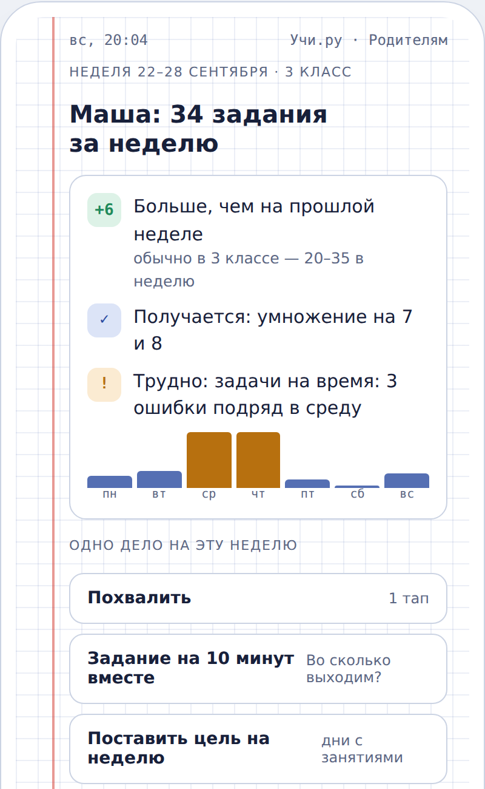
Решение: «Семейный пульс»
Воскресный дайджест на три минуты и одно дело в один тап
20:00
Push в воскресенье: «Итоги недели Маши готовы»
PIN
«Кто открывает?» — родитель по PIN, ребёнок в своё приложение
3 факта
сколько заданий, что получается, где трудно
1 дело
похвала, задание на 10 минут вместе или цель на неделю
Лимит
«Маша 4 раза упиралась в лимит» и 7 дней без лимита
Родитель на Учи.ру · 6

Slide 7
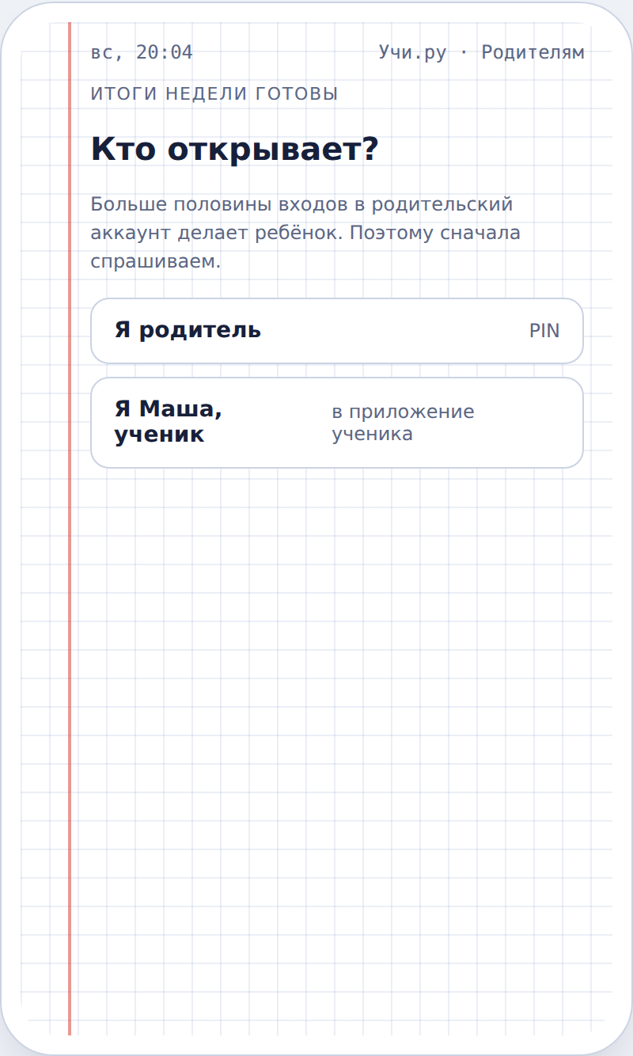
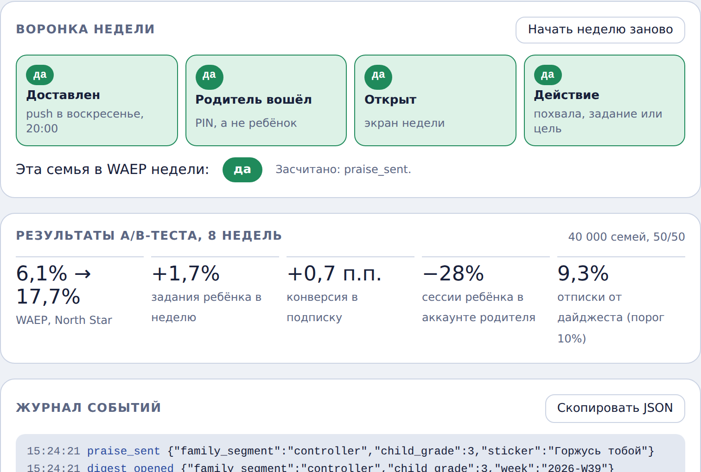
Прототип работает и пишет события
Один HTML-файл, разворачивается на GitHub Pages
Справа от телефона — воронка недели и журнал событий: видно, как каждое нажатие попадает в трекинг и засчитывается ли семья в WAEP. Переключатель показывает сводку для семьи из каждого сегмента.
Родитель на Учи.ру · 7

Slide 8
Почему дайджест, а не чат с учителем
Пять идей, оценка ICE от 1 до 10
Идея | I | C | E | ICE | Решение
PIN-вход родителя | 6 | 9 | 9 | 486 | фундамент, первый шаг сервиса
Дайджест с одним действием | 8 | 7 | 8 | 448 | ядро сервиса
Чат родителя с учителем | 7 | 4 | 3 | 84 | нагрузка на учителей
Курс «Как помогать с уроками» | 5 | 4 | 4 | 80 | Невидимые не дойдут
Геймификация для родителя | 4 | 3 | 6 | 72 | риск раздражения
Родитель на Учи.ру · 8

Slide 9
North Star: родитель что-то сделал
WAEP — Weekly Actively Engaged Parents
Входные
охват → вход по PIN → open rate → конверсия в действие → удержание 3 из 4 недель
WAEP
Доля родителей, которые за неделю хотя бы раз похвалили ребёнка, поставили цель или сделали задание вместе.
Просмотр статистики не считается: это наблюдение, а не участие.
Ребёнок
задания в неделю, активные дни
Деньги
конверсия в подписку, выручка на семью
Guardrails
отписки < 10%, задания ребёнка не ниже контроля, сессии ребёнка в аккаунте родителя не растут
Родитель на Учи.ру · 9

Slide 10
WAEP вырос почти в три раза
A/B-тест: 40 000 семей, 50/50, 8 недель · SRM p = 0,83
6,1 → 17,7%
WAEP за 8 недель, +11,6 п.п., 95% ДИ +11,3…+12,0
0,9 → 7,0%
родителей вовлечены 3 недели из 4 последних
Родитель на Учи.ру · 10

Slide 11
Кому помогает и что получает ребёнок
Прирост WAEP по сегментам и эффект на учёбу
+1,7%
заданий ребёнка в неделю (CUPED, p < 0,001)
+3,8
задания в неделю, если родитель действует каждую неделю (IV). Наивная корреляция — в 8 раз больше
Делегирующим дайджест почти не нужен — им нужен отдельный вход ребёнка.
Родитель на Учи.ру · 11

Slide 12
Контекст продаёт лучше пейвола
Конверсия и оценка выручки при раскатке
+0,7 п.п.
конверсия в подписку за 8 недель: 2,2% → 3,0%
≈99 млн ₽
дополнительной выручки за 8 недель, диапазон 55–144 млн ₽
Сравнение внутри тестовой группы, без рандомизации — нужен отдельный тест.
Допущения: 6,2 млн родителей, 60% доступны для рассылки, годовая подписка 4 000 ₽
Родитель на Учи.ру · 12

Slide 13
Риски и что дальше
Что держать под контролем после раскатки
!
Отписки 9,3%
Дорожная карта
порог 10%, запас маленький. «Присылать реже» — первым пунктом
Сразу
раскатка на всех, holdout 5%
!
Новизна
open rate падает с 40% до 32%. Holdout 5% на полгода
+1 месяц
тест для Делегирующих: вход ребёнка по ссылке
!
Интервью
+2 месяца
рандомизированный тест карточки лимита
10–12 разговоров с родителями по сегментам перед раскаткой
!
Этика
+3 месяца
персональный день и время дайджеста
похвала и цели не превращаются в контроль, без сравнения с другими детьми
Родитель на Учи.ру · 13

Slide 14
Рекомендация
Раскатываем «Семейный пульс» на всех родителей
WAEP ×2,9 · задания ребёнка +1,7% · конверсия +0,7 п.п.
Под контролем: отписки < 10%, holdout 5%
В репозитории: отчёт PDF · Jupyter-ноутбук с анализом · данные · прототип · эта презентация

